Slide 1
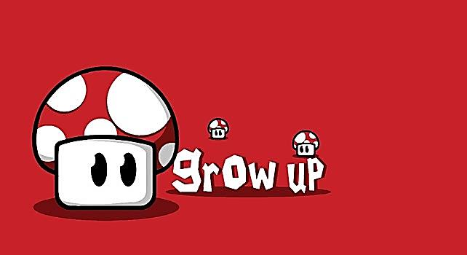
Mushroom Lantern

Slide 2
우리가 만들 것
버섯

Slide 3
제작 방식
역할 분담
강성현 – 틀 제작
곽진욱 – 소프트웨어 제작
권수형 – 틀 제작
김경수 – 소프트웨어 제작

Slide 4
1. 겉 제작
재료는 무엇인지?
어떤 형태로 만들 것인지 그림으로

Slide 5
2. 소프트웨어 제작
앱 하고 앱에서 불빛의 색을 바꿀 수 있다는 것을 표현

Slide 6
Git
Git 사진을 한 장 넣음

Slide 7
Version
아이
레고
동양의 미

Slide 8
Q&A

Slide 9
Thanks

